Slide 1
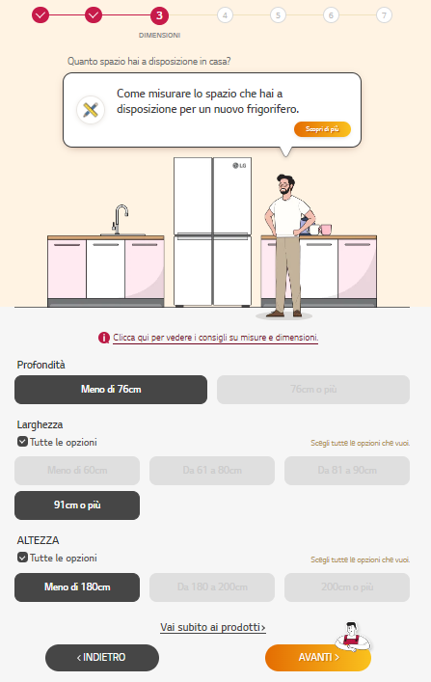
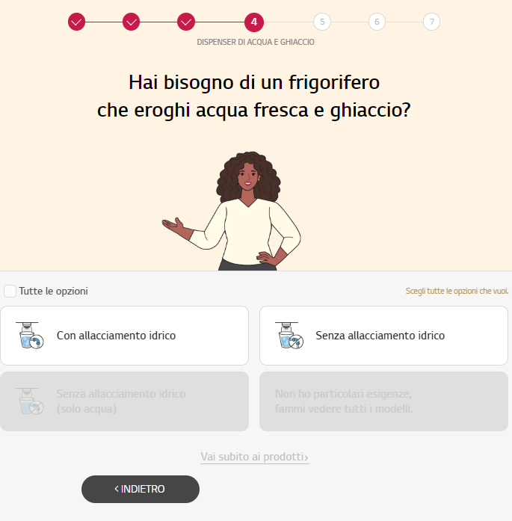
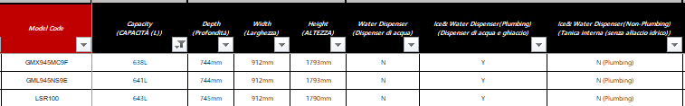
non plumbing 제품 없음에도 항목 선택 가능
Multidoor 항목 오류

Slide 2
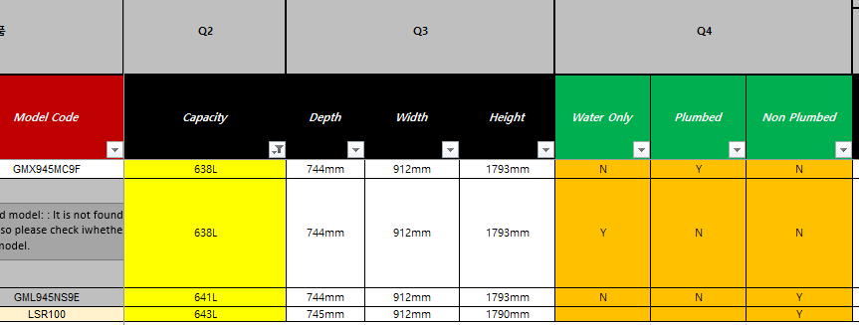
IT Appliance Finder specsheet_Specsheet update_221107_취합본_ 스펙시트 기준 상
Non Plumbed 해당하는 제품 2개 있음

Slide 3
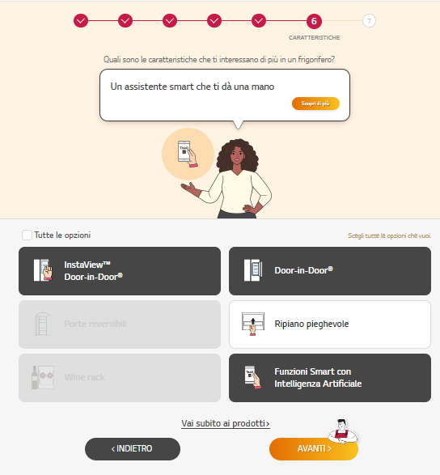
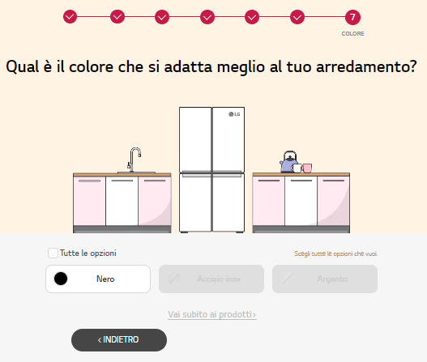
Stainless steel 비활성화
Multidoor 항목 오류

Slide 4
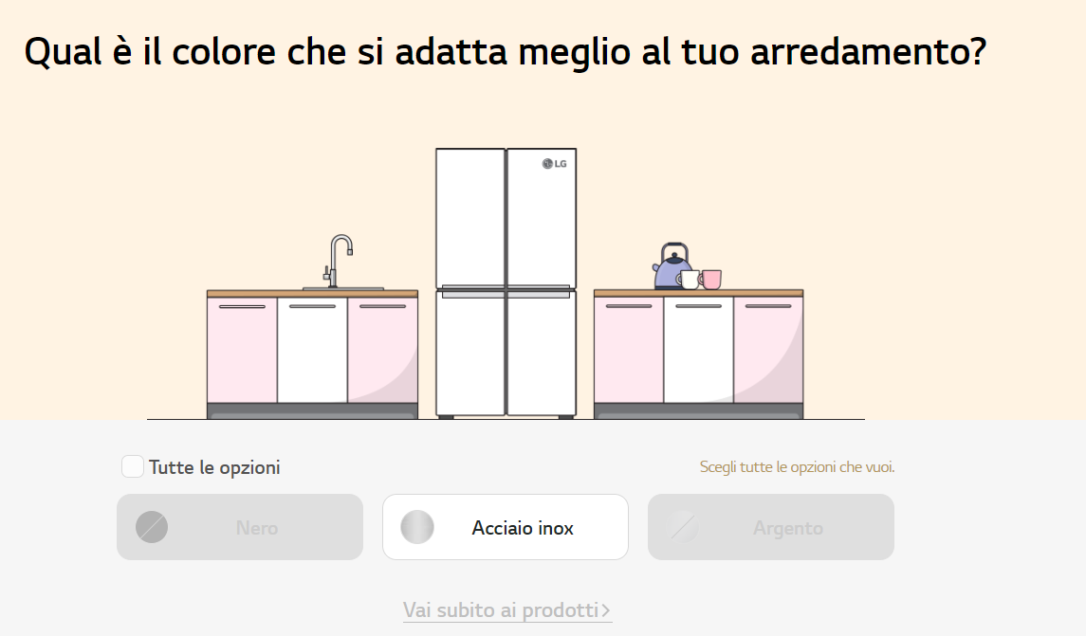
오류 없이 스테인레스 활성화 되어있음

Slide 5
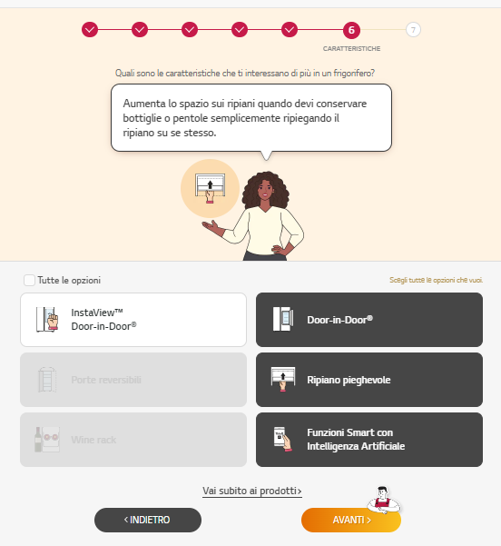
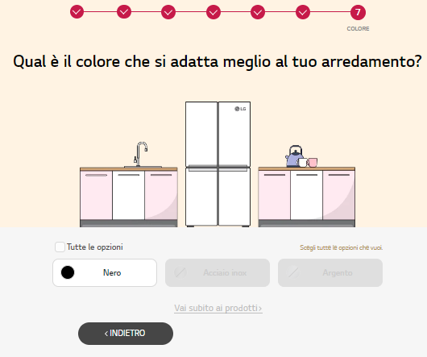
Multidoor 항목 오류
Silver 비활성화

Slide 6
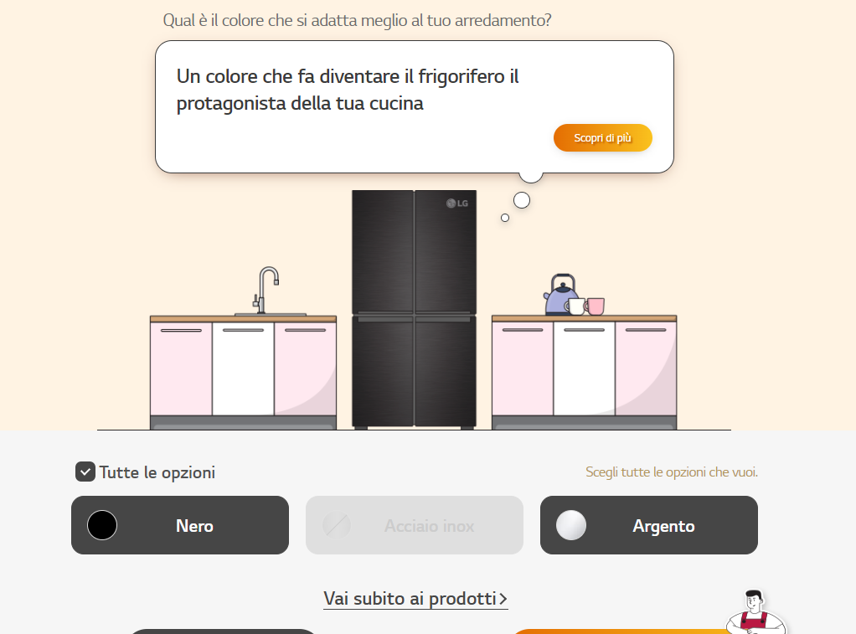
오류 확인 수정 완료

Slide 7
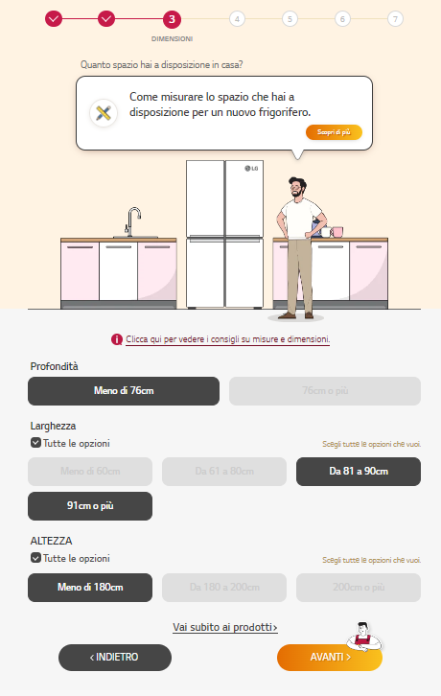
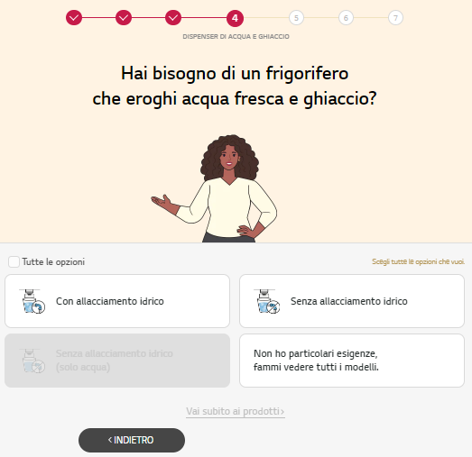
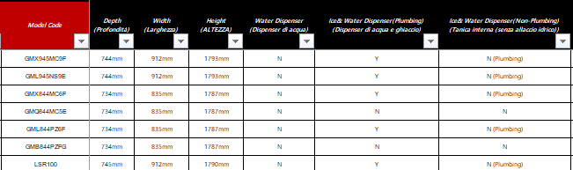
non plumbing 제품 없음에도 항목 선택 가능
Multidoor 항목 오류

Slide 8
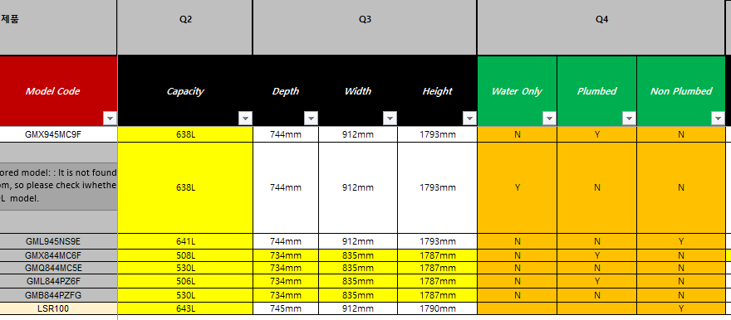
IT Appliance Finder specsheet_Specsheet update_221107_취합본_ 스펙시트 기준 상
Non Plumbed 해당하는 제품 2개 있음

Slide 9
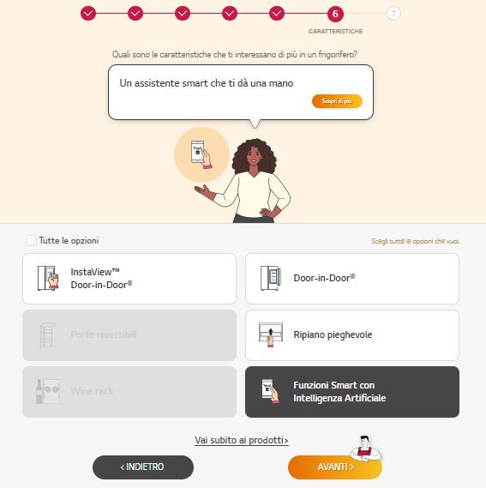
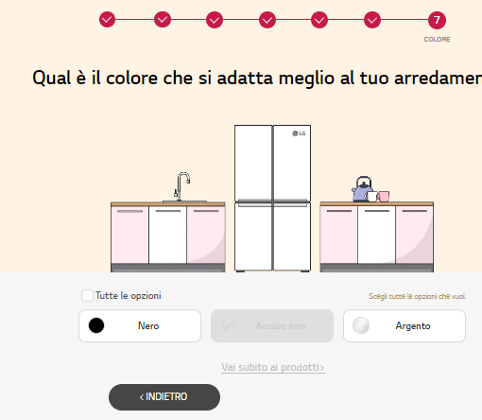
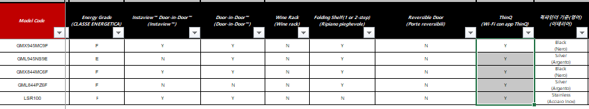
Stianless steel 비활성화
Multidoor 항목 오류

Slide 10
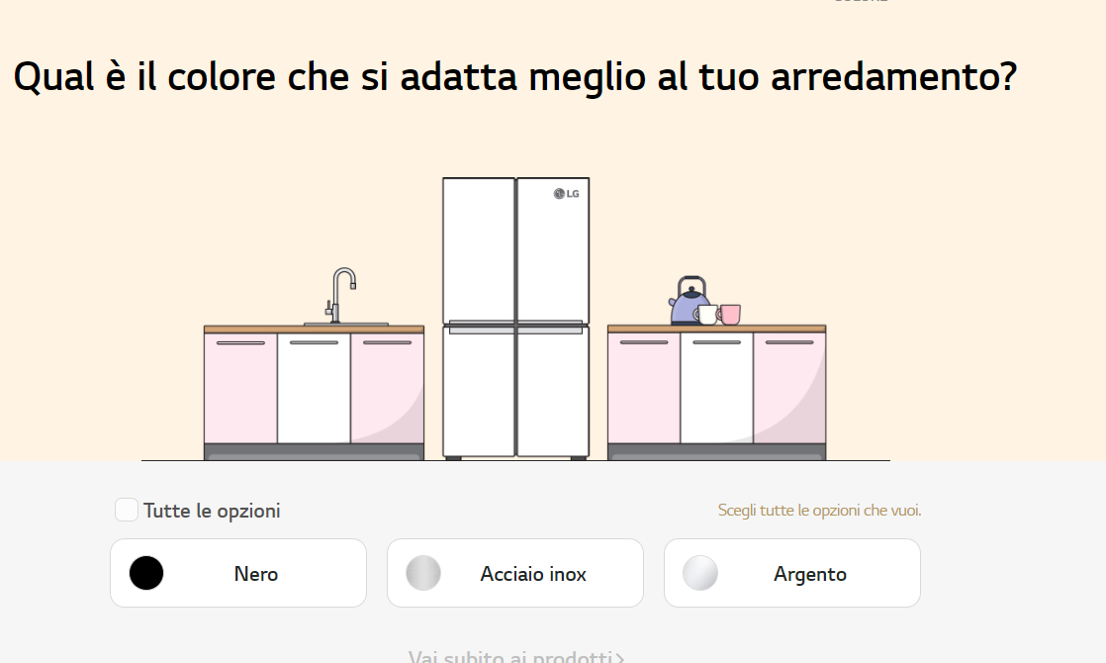
오류 없이 스테인리스 활성화 되어있음

Slide 11
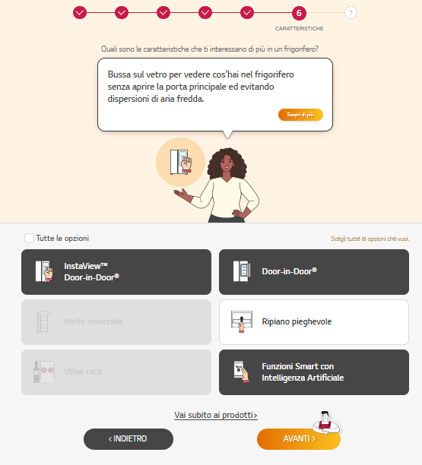
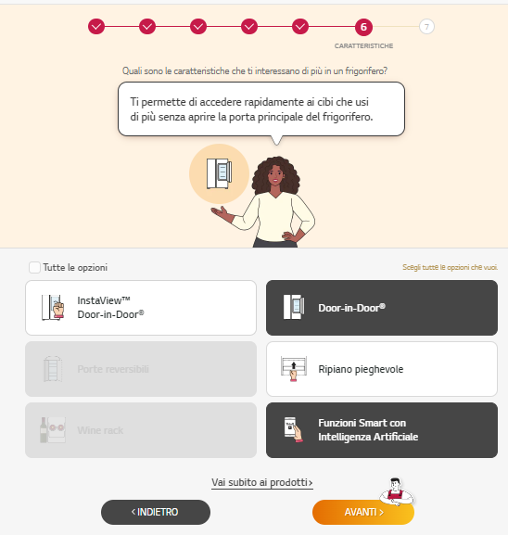
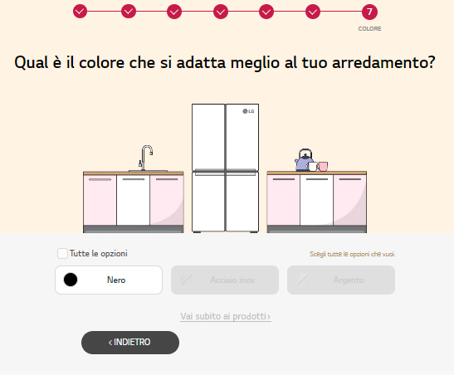
Stianless steel 비활성화
Multidoor 항목 오류

Slide 12
오류 없이 스테인리스 활성화 되어있음

Slide 13
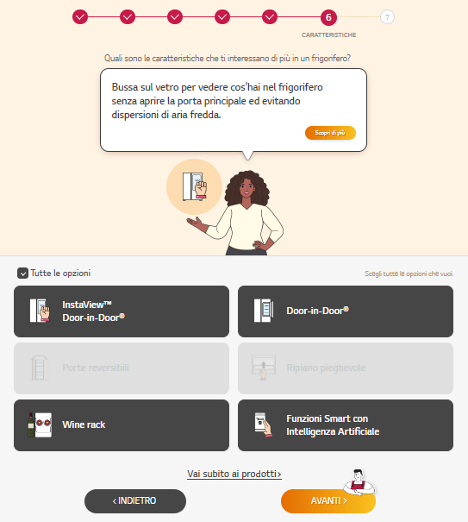
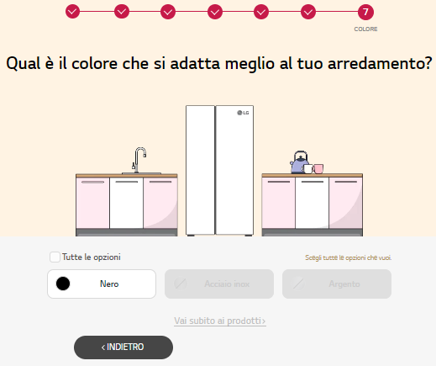
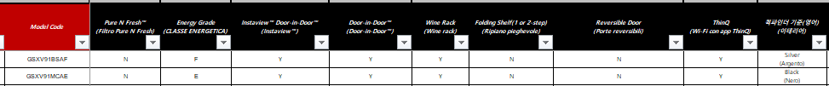
Silver 항목 표기 x
Side by Side 항목 오류

Slide 14
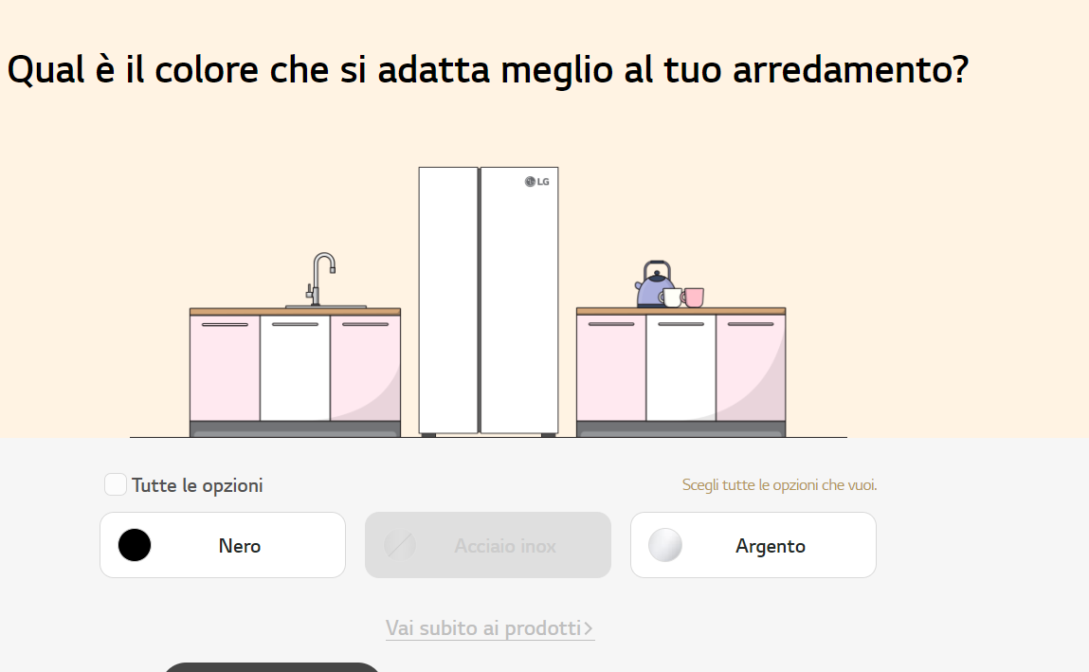
오류 없이 실버 활성화 되어있음

Slide 15
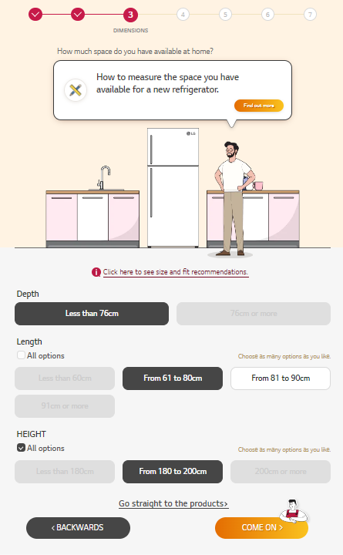
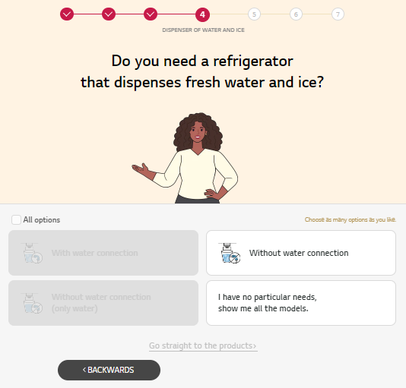
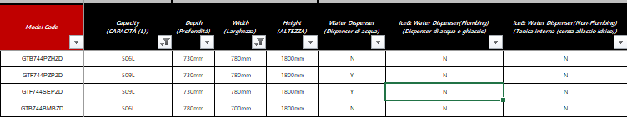
Water only 항목 비활성화됨
Non plumbing 항목 오류
Double door 항목 오류

Slide 16
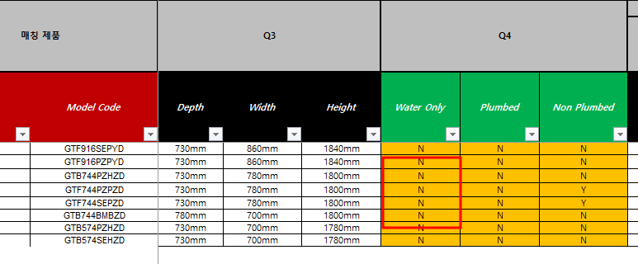
IT Appliance Finder specsheet_Specsheet update_221107_취합본_ 스펙시트 기준 상
Water Only 해당하는 제품 없음

Slide 17
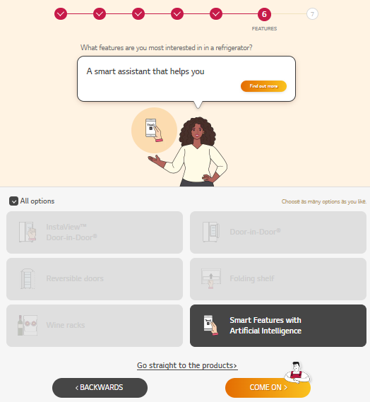
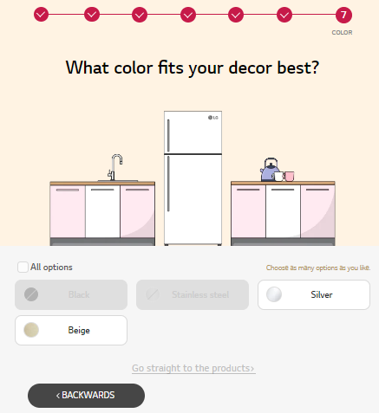
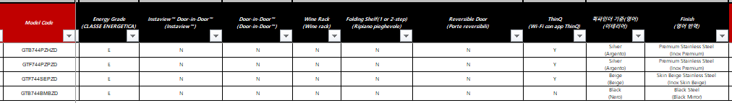
Black 항목 비활성화됨
Double door 항목 오류

Slide 18
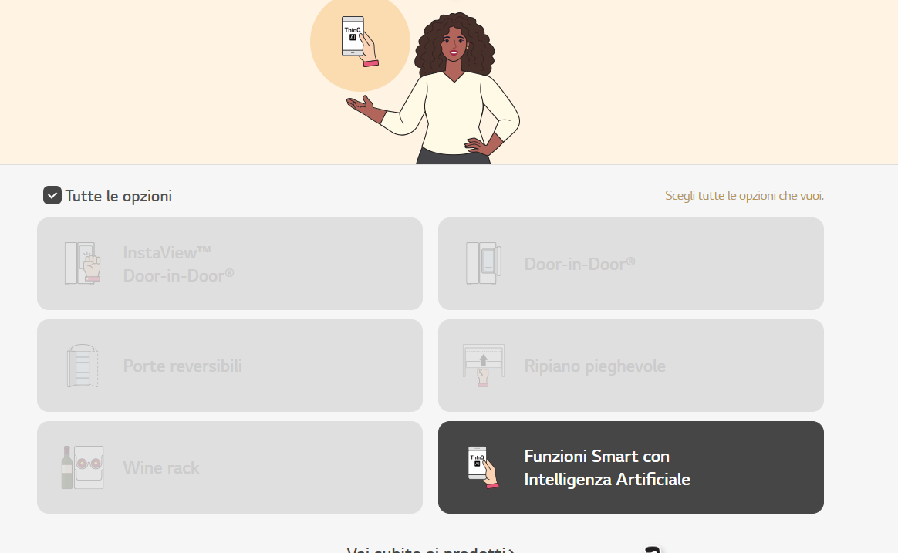
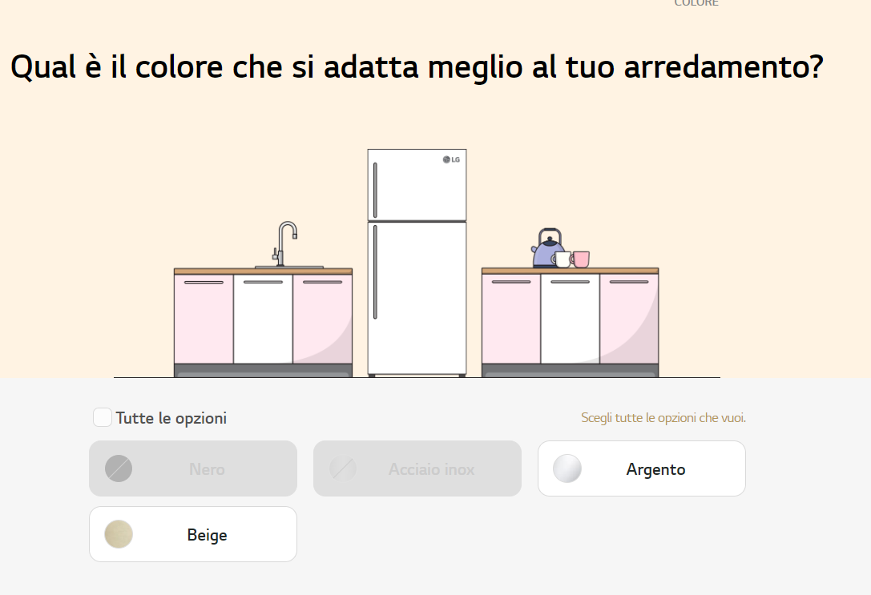
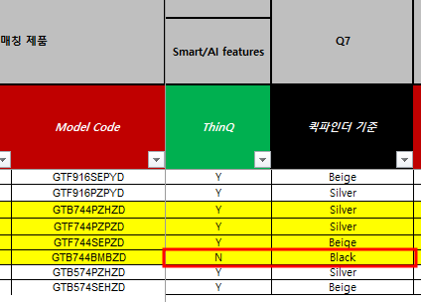
이전 스텝에서 ThinQ 옵션을 선택 했기 때문에
ThinQ 옵션이 있는 제품이 매칭되고, 매칭된 제품에 black 컬러가 없기 때문에 비활성화 됨

